Slide 1
1922
2022
100 jaar – De Eeuw van de Vrouw
Notes:
Introductie van het boek:
-Suzanna Jansen beschrijft 100 jaar geschiedenis, vanaf 1922, het jaar waarin haar moeder Betsy (Elisabeth) Jansen is geboren tot aan 2022, onze huidige tijd. Het boek vertelt het persoonlijke verhaal van Betsy en op de achtergrond wordt een ‘eeuw van de vrouw’ geschetst waarin benadrukt wordt wat er zoal veranderd is in de positie van de vrouw. Vandaar de titel ‘de omwenteling’; de niet te stuiten omwenteling van de emancipatie. Volgens Suzanna is (…) “in geen enkele eeuw het leven van vrouwen zo sterk veranderd – en daarmee dat van ons allemaal”.
-Suzanna vertelt hoe vrouwen leefden binnen de marges van ondergeschiktheid en dienstbaarheid, en hoe de strijd verliep om te worden behandeld als gewoon mens. Ze weet de tijd goed te pakken! Suzanna toont daarbij dat de genderverhoudingen van onze tijd hierin hun wortels hebben (en daarover gaat ook de bijbehorende podcast).
-Het jaar 1922 is ook een mooi startpunt omdat vrouwen (na een vijftig jaar durende feministische golf) voor het eerst konden stemmen tijdens Tweede Kamer verkiezingen.

Slide 2
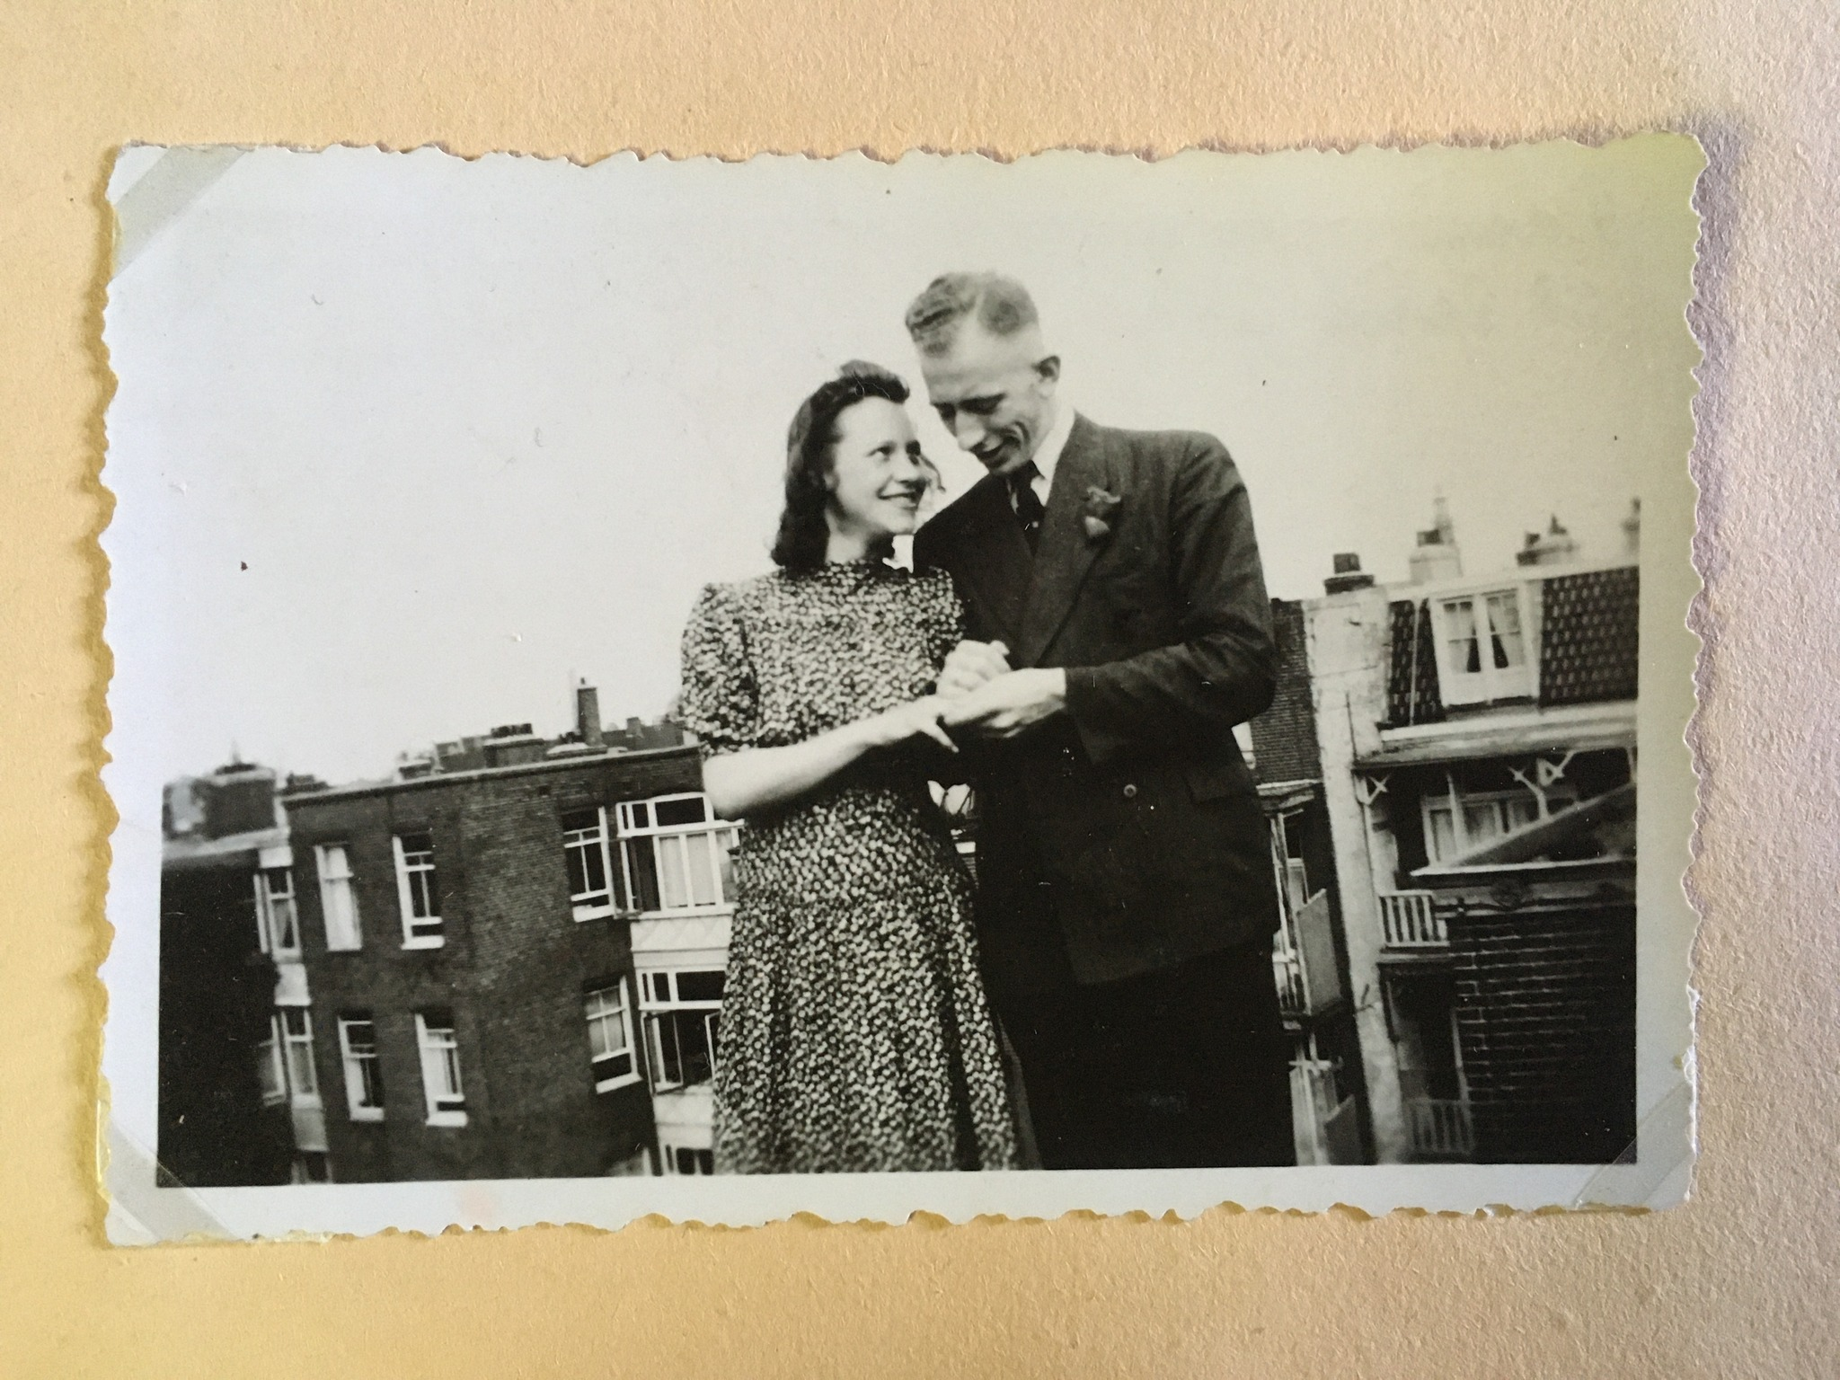
1948
Betsy
Chris
ABSTRACT > CONCREET
Wat stond de 26-jarige Betsy te wachten toen zij in 1948 met Chris trouwde?
4 bronnen
Notes:
In deze notities vind je toelichting bij de werkvorm.
Wat zie je?
Op de foto zie je Betsy (links) (volledig: Elisabeth Dingemans) en Chris Jansen (rechts).
Betsy is de moeder van Suzanna Jansen, auteur van het boek.
Betsy en Chris kijken gelukkig naar de verlovingsring. In 1948 gaan ze trouwen.
Dit is een perfect startpunt omdat de historische context Nederland ook in 1948 begint. Met Betsy kun je het (voor een gemiddelde havo 5 leerling) abstracte verhaal van de ontwikkeling van het naoorlogse Nederland heel concreet maken. Leerlingen kunnen zich inleven in de tijd vanuit dit personage. Welke gevolgen had het huwelijk voor haar positie als vrouw en in welke sociaal-economische omstandigheden moest zij een eigen huishouding opzetten?
> De formulering van de vraag is natuurlijk aan te passen, bijv. wat stond Betsy te wachten toen ze in het huwelijksbootje stapte of toen zij in het huwelijk trad, etc. Ik heb expres een eenvoudige formulering gekozen omdat ‘trouwen’ de meest gebruikte term is anno nu.

Slide 3
Wat stond de 26-jarige Betsy te wachten toen zij in 1948 met Chris trouwde?
Op de mooiste dag van haar leven verliest mijn moeder- zesentwintig jaar, geschoold, intelligent, betrokken - het recht een zelfstandig wezen te zijn.”
- Suzanna Jansen
huisvrouw
ontslagbrief
1948
huwelijksplicht
Notes:
In verband met auteursrecht heb ik nu slechts 4 bruikbare fragmenten geselecteerd (zie apart document). De bronnen zijn afkomstig uit het boek. Koop het boek vooral wanneer je meer gebeurtenissen uit Betsy's leven naast de kenmerkende ontwikkelingen uit de historische context Nederland wilt plaatsen.
De vier bronnen vind je op de volgende pagina’s:
pp.68-69: ontslagbrief > Betsy moet stoppen met werken als typiste op kantoor en wordt huisvrouw. Haar ‘nieuwe werkplek’ is de keuken. De bron ‘geschenk voor het bruidspaar’ werd aan Betsy en Chris gegeven (vanuit de Gemeente Amsterdam) en hierin stonden bruikbare tips voor Betsy om, als beginnend huisvrouw, in de naoorlogse schaarste met distributiebonnen etc. een eigen huishouding op te kunnen zetten. (zie hiervoor ook p. 69)
p.71: wederopbouw > Betsy is weliswaar niet handelingsbekwaam, maar wel verantwoordelijk voor een huishouden waarin de consumptiegoederen zorgvuldig werden geselecteerd zodat er zuinig werd geleefd. Zodoende konden de lonen laag blijven en de industrie groeien.
pp. 75-76: huwelijksplicht > de pastoor geeft de kerkelijke instructies voor het heilige huwelijk. Het moet geconsumeerd worden, anders is het niet geldig.
p.95: 62-urige werkweek van de gewone huisvrouw > dat stond Betsy dus te wachten…

Slide 4
Auteursrecht
I.v.m. auteursrecht kan ik niet meer fragmenten publiceren. Alle rechten behoren toe aan Suzanna Jansen.
Zie haar website voor meer informatie en data van de lezingen: https://www.suzannajansen.nl/agenda
Deelnemers van de nascholing hebben het boek ontvangen en kunnen er verder mee aan de slag.
Andere geïnteresseerden: koop het boek en selecteer belangrijke momenten uit het leven van Betsy die je kunt herleiden tot kenmerkende ontwikkelingen uit de historische context Nederland (1948-2008).
Notes:
Enkele voorbeelden / leeswijzer:
Jaren 50-60: afschaffing handelingsonbewaamheid (vanaf pp.100-108)
Jaren 60-70: stijgende welvaart (p.111), huisvrouwenvermoeidheid (p.115), Man Vrouw Maatschappij (p.157)
Jaren 70-80: Dolle mina (p.165), damesblad Magriet (p.171), veranderende consequenties huwelijk vrouw (p.173-174), praatgroepen (p.183), ‘kresjes’ (p.191), Jaar van de Vrouw (p.196).
Jaren 80-90: Vrouwenstaking / abortuswet (p.227), Algemene wet gelijke behandeling (p.246).
Jaren 00: wettelijk recht op werken in deeltijd (p.246) / kinderopvang

Slide 5
100 jaar: 1922-2022
Notes:
Naast het boek is een podcast ontwikkeld waarin Suzanna Jansen met experts in gesprek gaat over de positie van de vrouw.

Slide 6
Lesinhoud:
3 onderwerpen:
Werk
Van ontslagbrief tot deeltijdprinsesjes
Seks
Van huwelijksplicht tot orgasmekloof
Gezondheid
Van hysterische huisvrouw tot genderblindheid
Notes:
Voor mijn leerlingen heb ik drie hoofdthema’s geselecteerd met pakkende titels.

Slide 7
Opzet adhv lesdoelen
Je kunt:
analyseren welke verandering en continuïteit is waar te nemen in de verhoudingen m/v in de periode 1922-2022 op het gebied van seksuele moraal, carrièreperspectief en gezondheidszorg.
aangeven welke politieke besluitvorming hieraan heeft bijgedragen.
beredeneren of Nederland wel of niet een voorloper is op het gebied van vrouwenemancipatie (in Europees perspectief).
een punt van aandacht formuleren voor de huidige en toekomstige beleidsmakers.
bestuderen
bestuderen
discussiëren
verwerken
Notes:
Context (ter info):
Deze les werd gegeven in een projectweek met het thema ‘toekomst’. Vandaar de continue link tussen verleden en heden, met het oog op de toekomst.
Belangrijke opmerking:
Het gaat hier om de grote lijnen, niet om de volledigheid. Er is door de jaren heen natuurlijk veel meer gebeurd dan in deze werkvorm past. Daarnaast is het belangrijk om te melden dat dit niet het perspectief is van alle vrouwen, maar dat het verhaal van Betsy Jansen het uitgangspunt is om deze thema’s te bespreken.

Slide 8
Wat ga je precies doen?
Duur: 30 min
Je vormt een duo; één persoon focust zich op de geschiedenis (toen), één persoon focust zich op de huidige tijd (nu).
Je luistert een fragment uit de podcast.
Kijk naar de geselecteerde minuten!
Elk fragment duurt ongeveer 10 tot 15 min.
Je bestudeert de feitelijke informatie via de gegeven bronnen.
Wissel onderling uit wat je te weten bent gekomen.
Geef antwoord op de gestelde vragen.
Notes:
Zie apart document met de opdracht voor leerlingen.

Slide 9
Duo’s <-> uitwisselen: wat kom je te weten?
Duur: 10 min
Wat is aantoonbaar veranderd? Denk aan wetgeving op gebied van carrièreperspectief, seksuele moraal, gezondheidszorg.
Welke politiek beleid heeft tot verbetering geleid?
Wat is voelbaar onveranderd? Denk aan waarden en normen in de huidige tijd.
Wat is de norm?
Welke waarden liggen hieraan ten grondslag?
Notes:
Belangrijke opmerking:
Het gaat hier om de grote lijnen, niet om de volledigheid. Er is door de jaren heen natuurlijk veel meer gebeurd dan in deze werkvorm past. Daarnaast is het belangrijk om te melden dat dit niet het perspectief is van alle vrouwen, maar dat het verhaal van Betsy Jansen het uitgangspunt is om deze thema’s te bespreken.

Slide 10
Kwartet <-> uitwisselen en discussiëren
Duur: 15 min
Uitwisselen van thema’s:
Seks <-> werk
Werk <-> gezondheid
Gezondheid <-> seks
Bespreek met elkaar de volgende vraag:
Is Nederland (binnen Europa) wel of niet
een voorloper op het gebied van
vrouwenemancipatie?
Notes:
Deze fase in de les heeft tot doel om de inhoud van de diverse thema’s uit te wisselen. Daarna beschouwen leerlingen in hoeverre Nederland eigenlijk voorop loopt op het gebied van vrouwenemancipatie. In de podcast worden hier aanwijzingen voor gegeven. Daarnaast hebben zij de tijdlijn waarmee ze diverse wetten en datum kunnen bestuderen.

Slide 11
Didactische suggesties
De Eeuw van de Vrouw

Slide 12
Didactische suggesties:
Levenslijn
Praktische opdracht
Verdieping:
Perspectief naast Betsy zetten.
Hoe reageren beide personen op kenmerkende gebeurtenissen uit de historische context?
Wat verandert er in hun maatschappelijke positie?
Huidige werkvorm verdiepen met interviews. Leerlingen interviewen familieleden / meerdere generaties.
Verwerkingsvorm:
Artikel schrijven voor de Linda
Educatief product voor (denkbeeldige) tentoonstelling maken
Etc.

Slide 13
Suggesties
Schematiseren
Examenvraag
Verdieping:
Kenmerkende gebeurtenissen HC Nederland in schema plaatsten en categoriseren (politiek, economie, sociaal, cultureel).
Fragmenten uit boek hieraan koppelen.
Door de tijd heen
of
Koppelen van begrippen (wederopbouw, toenemende welvaart, voortschrijdende emancipatie, etc.) aan gegevens van Betsy.
Notes:
De examenvragen worden ontwikkeld en zullen nog op de website verschijnen.

